Slide 1
«Ищем клад с капитаном Врунгелем».
МКДОУ «Елань-Коленовский детский сад
общеразвивающего вида №1»
Физкультурно-оздоровительный праздник
Подготовила
инструктор по ФК
Лотоцкая Н.В.

Slide 2
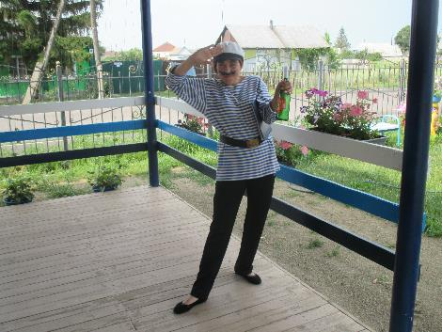
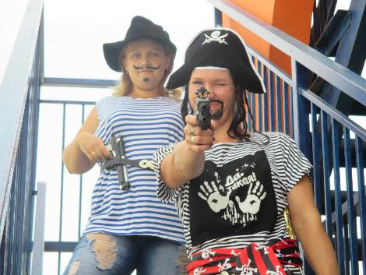
ЦЕЛЬ
- учить детей сохранять и укреплять свое здоровье, формировать привычку к здоровому образу жизни;
- побуждать детей использовать свой двигательный опыт в условиях эмоционального общения со сверстниками;
- создание атмосферы, способствующей получению заряда бодрости и поддерживающей хорошее настроение на протяжении всего досуга.
ДЕЙСТВУЮЩИЕ ЛИЦА:
Капитан Врунгель
Пираты: Флинт и Джо

Slide 3
Встреча капитана Врунгеля с детьми

Slide 4
Посадка на корабль и в путь на поиски клада.

Slide 5
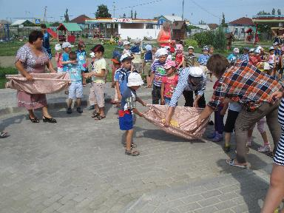
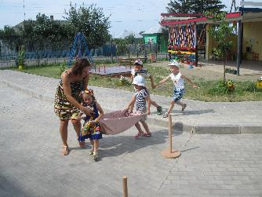
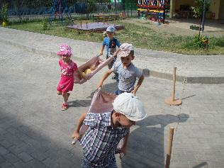
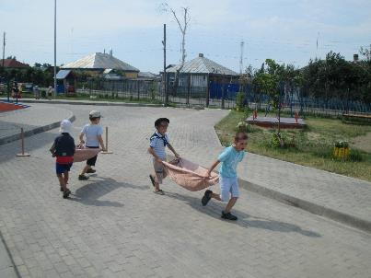
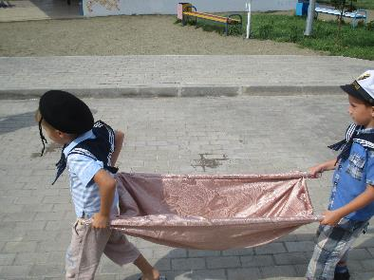
Первое испытание «Помочь раненной обезьянке»

Slide 6
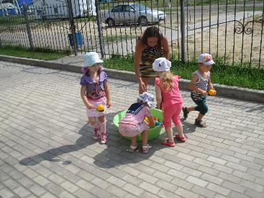
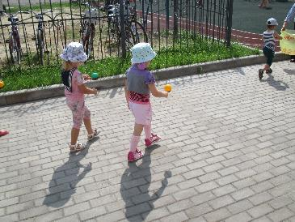
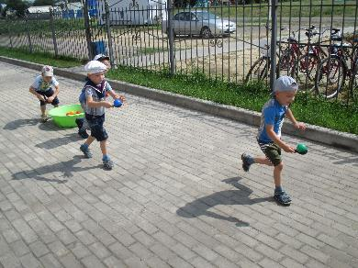
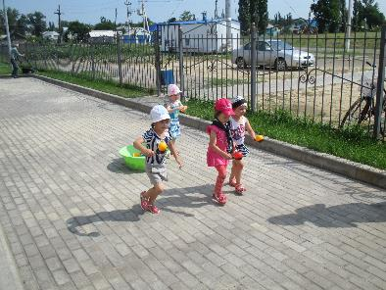
Второе испытание «Достань кокос»

Slide 7
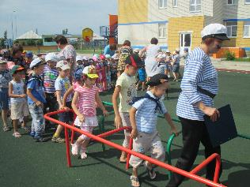
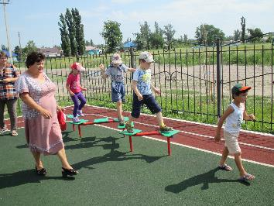
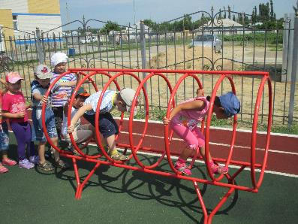
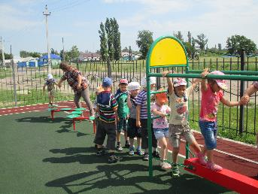
Препятствие «Пройти через джунгли»

Slide 8
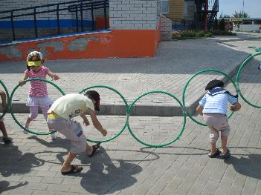
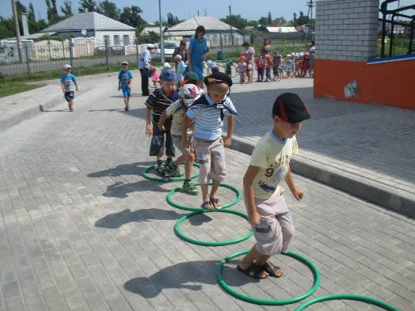
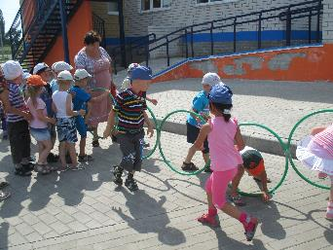
Препятствие «Крокодиловая река»

Slide 9
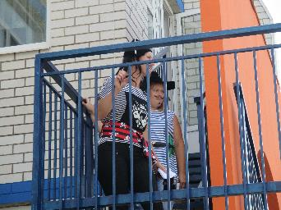
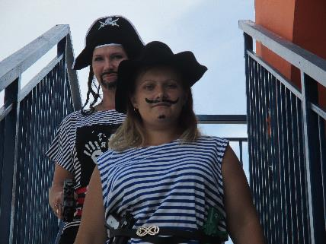
ВСТРЕЧА С ПИРАТАМИ
«Мы веселые пираты,
Мы опасные пираты,
Мы ужасные пираты,
Всех кругом бросает в дрожь.
Ну а если мы пираты -
Ни за что ты, никогда ты,
Нипочем ты, никуда ты
От пиратов не уйдешь!
ё-хо-хо! я-ха-ха!
Прячьте ваши потроха!»

Slide 10
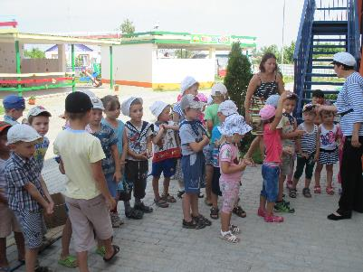
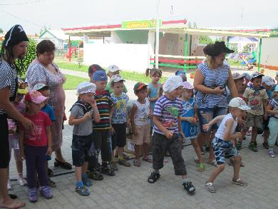
Игра «Ананасы»

Slide 11
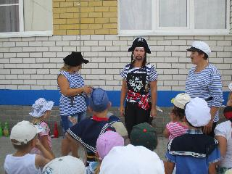
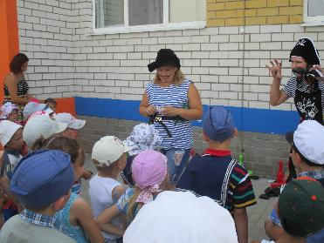
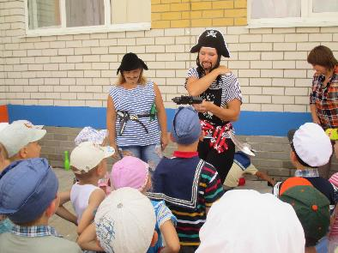
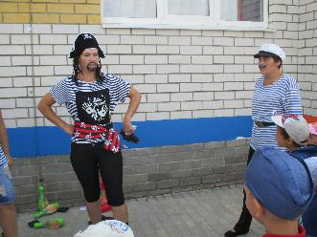
Загадки от пиратов

Slide 12
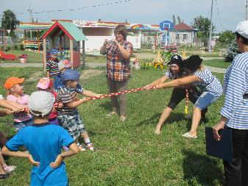
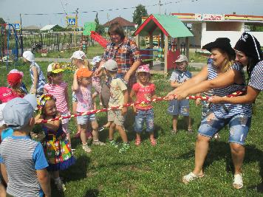
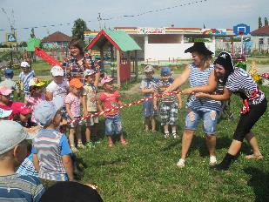
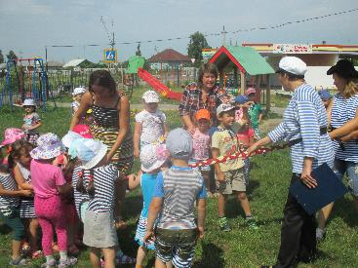
Борьба за клад с пиратами. Определяют сильнейшего перетягиванием каната.

Slide 13
Ищем пиратский флаг – это место где спрятан клад.

Slide 14
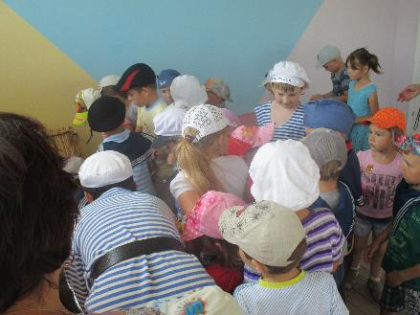
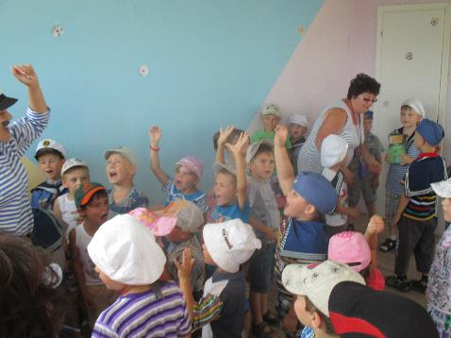
Клад найден! Ура победа!

